Slide 1

«давайте познакомимся»
МУНИЦИПАЛЬНОЕ БЮДЖЕТНОЕ ДОШКОЛЬНОЕ ОБРАЗОВАТЕЛЬНОЕ УЧРЕЖДЕНИЕ ДЕТСКИЙ САД № 77 «БУСИНКА»
ХМАО-Югра, г. Сургут, МБДОУ №77 «Бусинка» группа «Солнышко» 2022 г.

Slide 2

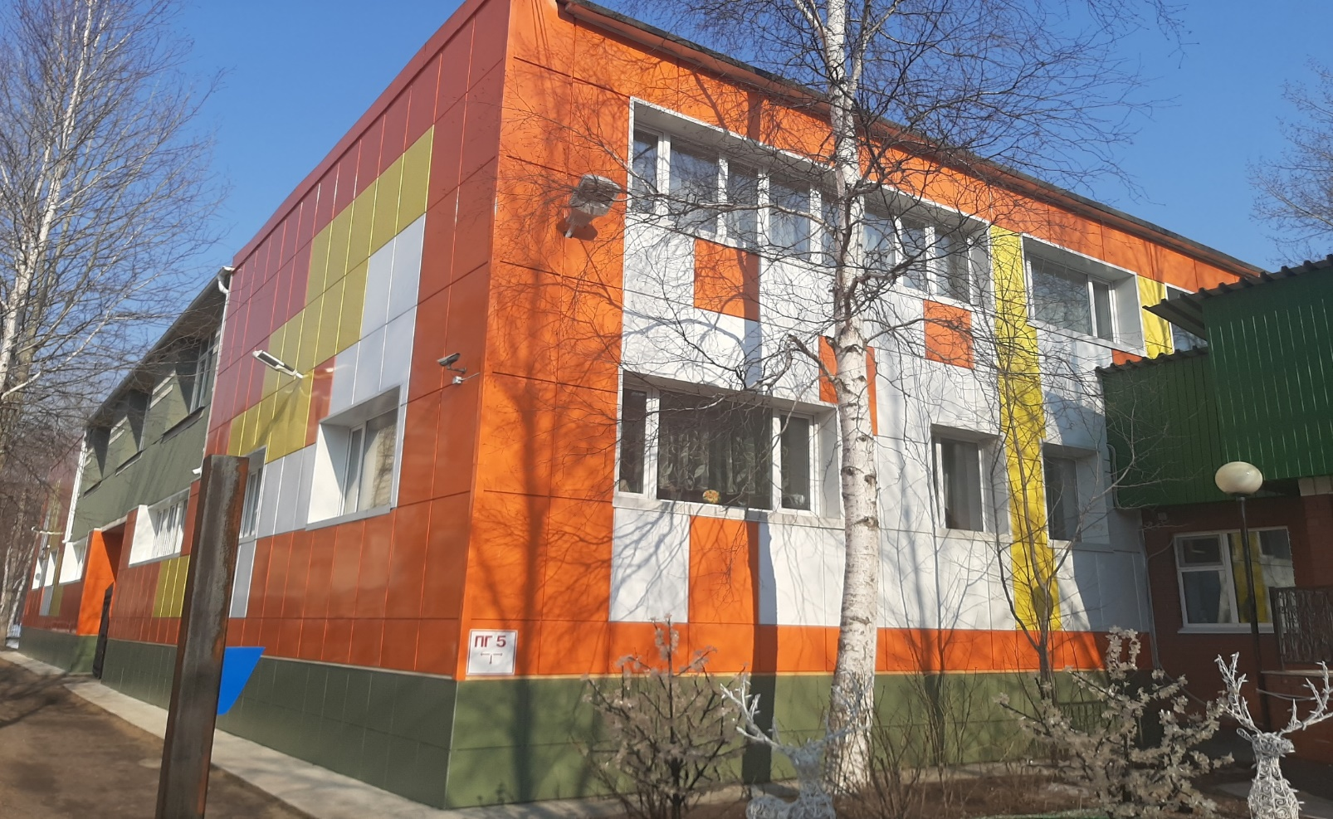
Б
«Здесь живет детство!»
С
У
О
л
С
н
И
ы
Н
ш
К
к
А
О

Slide 3
Педагоги группы «Солнышко»
Учитель - логопед: Лариса Владимировна;
воспитатели: Адриана Матвеевна, Лидия Николаевна; младший воспитатель: Галина Николаевна

Slide 4

Воспитанники групп компенсирующей направленности осваивают программу для детей с нарушениями речи под редакцией Н.В. Нищевой

Slide 5
Содержательный раздел программы
Образовательная область «Речевое развитие»
Образовательная область «Художественно-эстетическое развитие»
Образовательная область «Социально-коммуникативное развитие»
Образовательная область «Физическое развитие»
Образовательная область «Познавательное развитие»

Slide 6
Программа «Социокультурные истоки», Истоки Великой Победы»
Образовательная технология духовно - нравственного воспитания «Социокультурные истоки» под ред. И.А. Кузьмина, А.В. Камкина.
Цель: заложить формирование духовно-нравственной основы личности, а также присоединить ребенка и его родителей к базовым духовным, нравственным и социокультурным ценностям России. Приобщать воспитанников к героическим страницам истории своей страны.

Slide 7
Программа «Наследие Югры: на пути к истокам»
Цель: создание благоприятных условий для формирования ценностного отношения к природе и культуре ХМАО – Югры в соответствии с возрастными и индивидуальными особенностями.
Реализуется по трем модулям: природа, материальная культура, духовная культура.

Slide 8
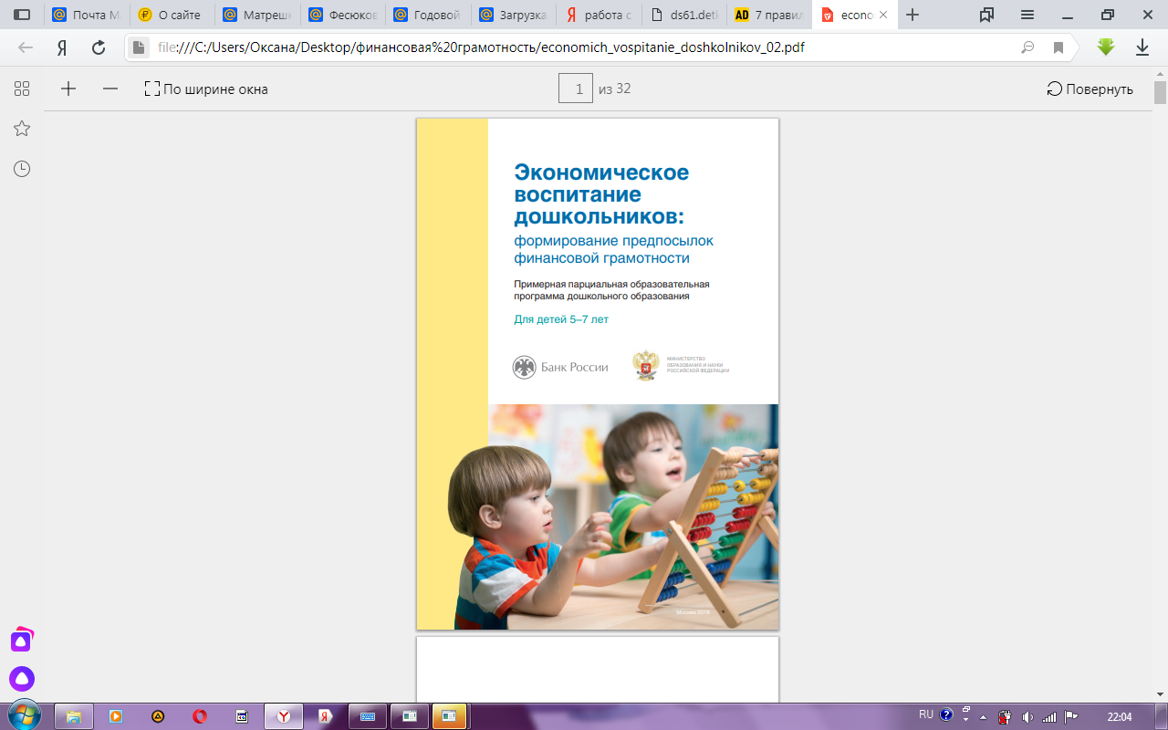
Программа «Финансовая грамотность»
Примерная парциальная образовательная программа дошкольного образования «Экономическое воспитание дошкольников: формирование предпосылок финансовой грамотности»
Цель: помочь детям пяти – семи лет войти в социально-экономическую жизнь, способствовать формированию основ финансовой грамотности у детей данного возраста.

Slide 9
Наши занятия
Логопедическое занятие
Музыкальное занятие
Физкультурное занятие
Восприятие художественной литературы
Формирование математических представлений
Истоки
Наследие Югры
Познавательно- исследовательская деятельность

Slide 10
Наша программа
Комплексная образовательная программа дошкольного образования для детей с тяжелыми нарушениями речи с 3до 7 лет
Формирование элементарных математических представлений.
*К концу учебного года дети должны обучиться навыкам счета в пределах 10. Уметь количество предметов обозначать соответствующей цифрой.
*Уметь сравнивать до 10 предметов по ширине и высоте, располагать их в возрастающей последовательности.
*Уметь делить квадрат на 4 равные части, называть части.
*Уметь ориентироваться на листе бумаги, определять стороны, углы и середину листа.
*Уметь различать и называть плоские и объемные геометрические фигуры (круг, квадрат, треугольник, прямоугольник, шар, куб, цилиндр).
*Уметь последовательно называть дни недели, определять, какой день недели сегодня, какой был вчера, какой будет завтра.

Slide 11
Познавательное развитие:
Сформированность представлений о живой и неживой природе, сезонных изменениях в ней и деятельности человека. О растениях, грибах, животных, как представителях живого в мире природы, их основных жизненных функциях и потребностях, среде обитания. О природных сообществах животных и растений, их взаимосвязи и особенностях приспособления к среде обитания и сезонным изменениям в не. Человеке как живом существе, его сходстве с другими живыми существами и отличиях, природоохранной деятельности человека. О ценности природы как среде жизни человека.

Slide 12
Развитие речи.
Развитие речи осуществляется в следующих направлениях:
1.Развивающая речевая среда: содействие совершенствованию речевых коммуникаций ребёнка в детском саду со взрослыми, сверстниками и детьми младшего или старшего возраста.
2.Формирование словаря: обогащение, эмоционально-оценочная лексика, развитие интереса к смыслу слова, использование различных частей речи.
3.Звуковая культура речи: совершенствование фонематического слуха (учить использовать слова с заданным звуком, находить слова с этим звуком в предложении и тексте, определять место звука в слове).
4.Грамматический строй речи: знакомить и учить образовывать однокоренные слова (существительные – от суффиксов, глаголы – от приставок, прилагательные в сравнительной и превосходной степени), составлять сложноподчинённые предложения.

Slide 13
5.Связная речь: совершенствование диалогической и монологической форм речи (диалог, пересказ, рассказ соответственно плану, рассказ из личного опыта, сочинение сказок, небылиц и загадок).
6.Подготовка к обучению грамоте: представление о предложении, составление предложений и членение на слова, деление слов на слоги, составление слов из слогов.
Художественно-эстетическое развитие:
Овладение техническими умениями изобразительного искусства.
В рисовании: применение различных материалов и инструментов (пастель, мелки, акварель, фломастеры), пользование палитрой, создание новых цветовых тонов и оттенков; различные способы рисования кистью (всем ворсом, концом кисти, примакиванием и т. д.).

Slide 14
Родительские минутки
* «Рассказы о знаменательных страницах семьи»
* «Рисуем вместе»
* «Моя профессия»
* «С папой с мамочкой играя, речь свою я развиваю»
* «Считаем и играем - волшебными палочками Кюизенера»
* «Азбука бережливости»
* «Безопасность – это …!»
* «Азбука эколога»
Групповые клубы
* «Волшебные палочки Киюзенера»
* Создание группового видео, фото журнала «Традиции моей семьи»
* Создание группового видео, фото журнала «Шашечный турнир»
*

Slide 15
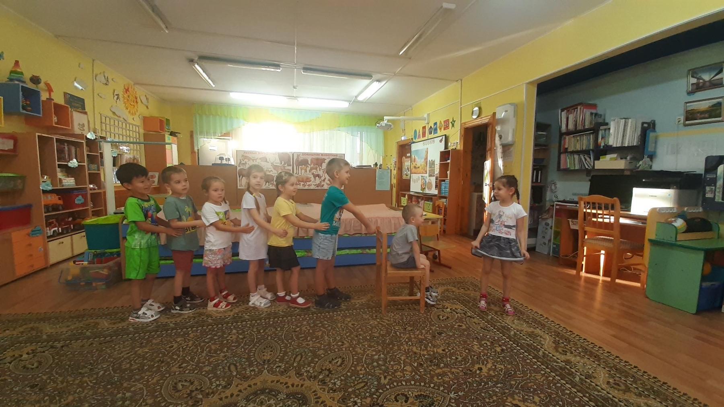
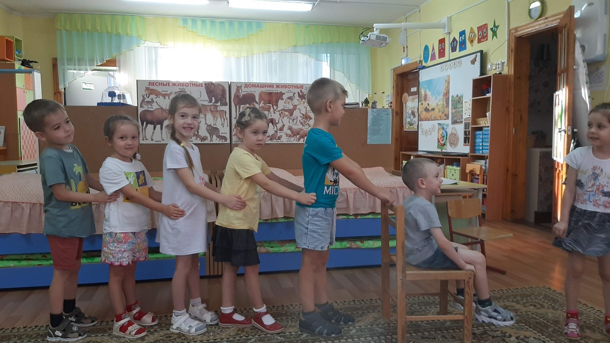
Инсценировка сказки «Репка»

Slide 16
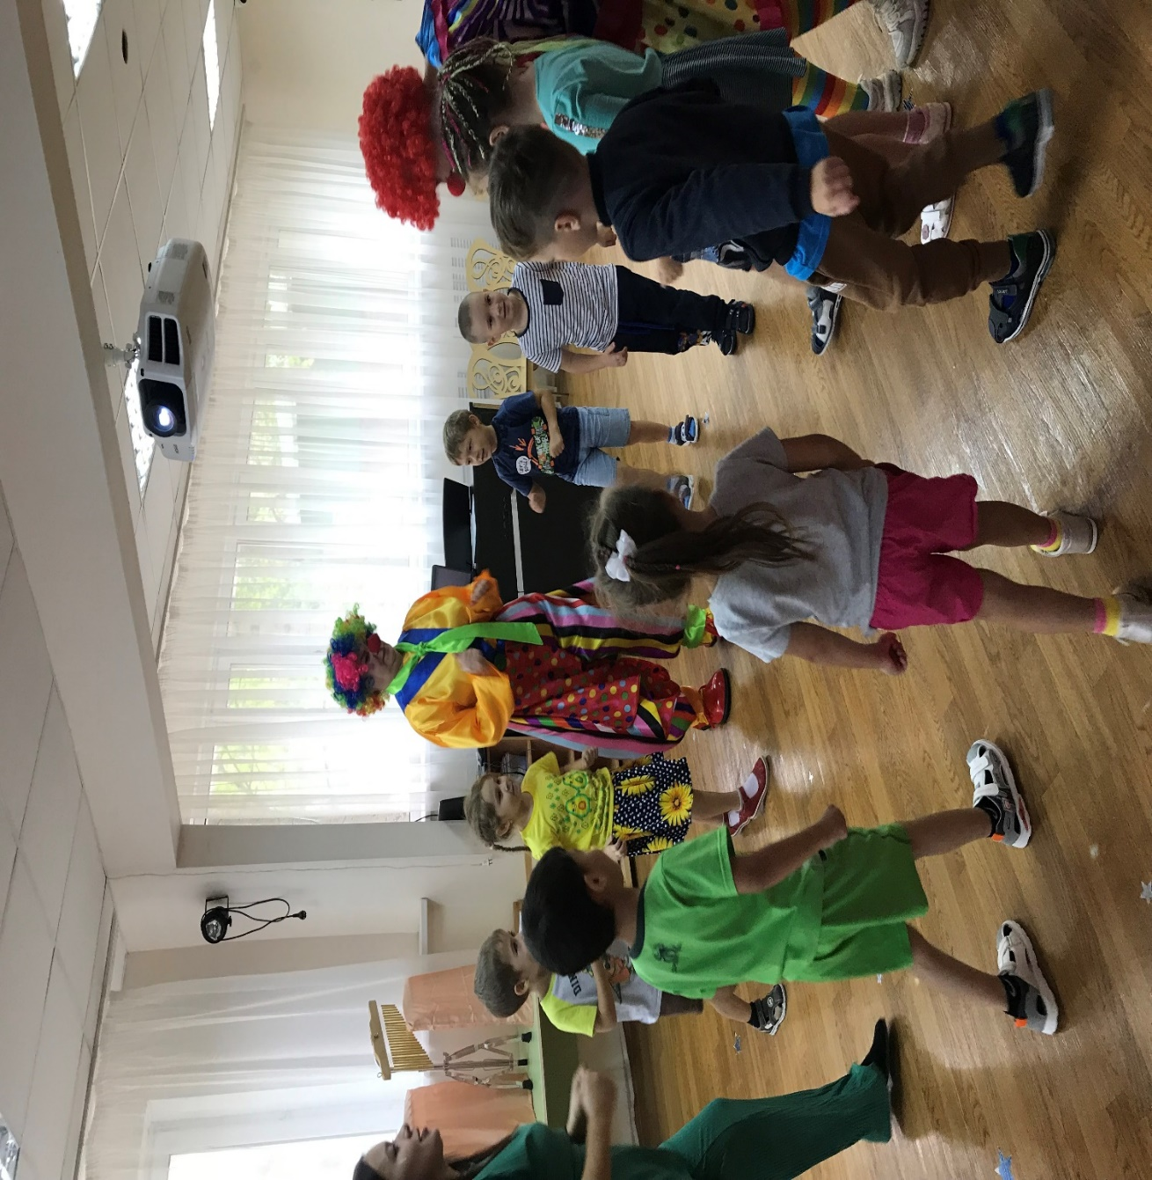
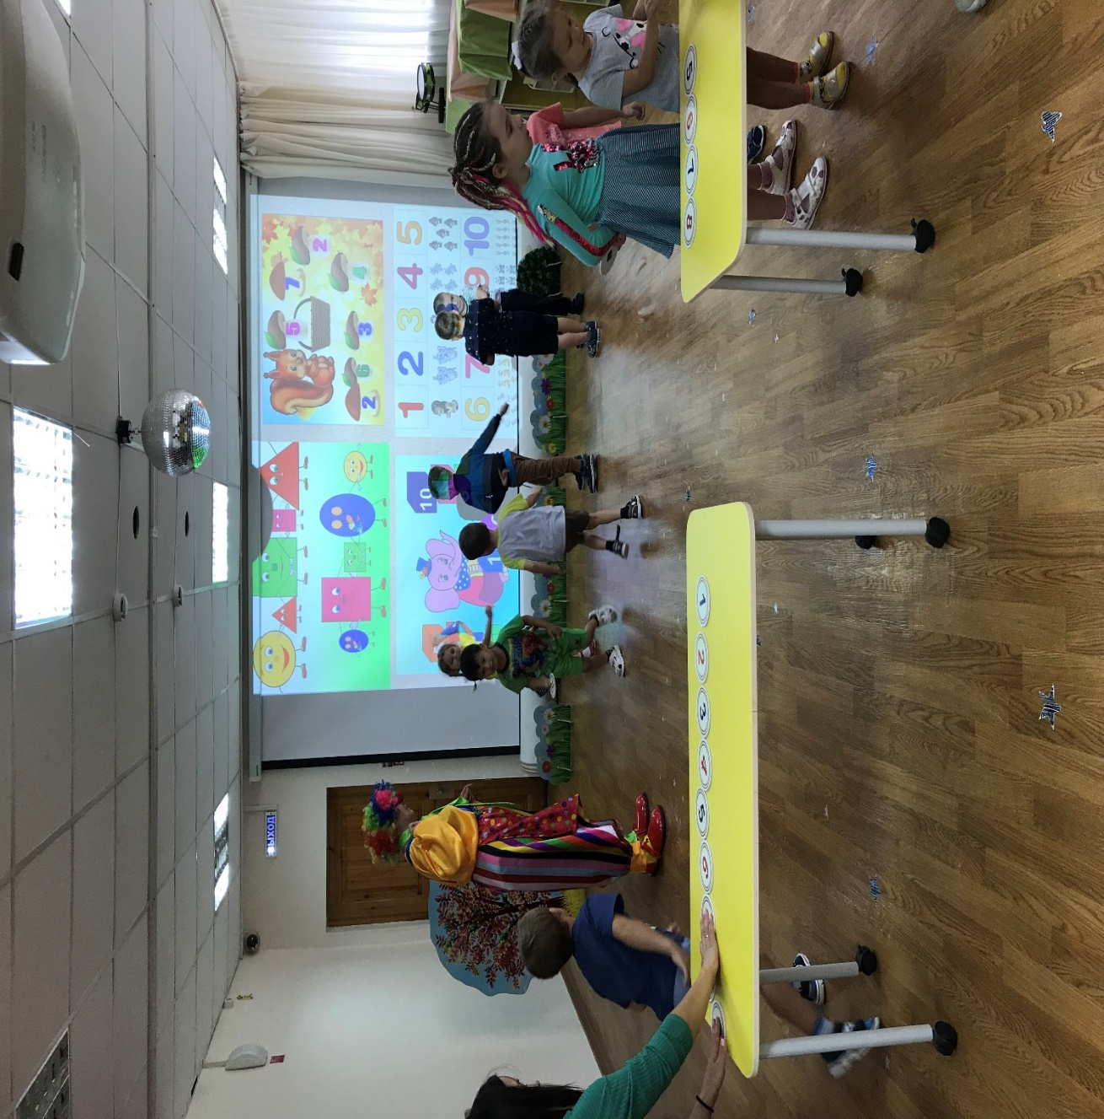
Весело развлекаемся

Slide 17
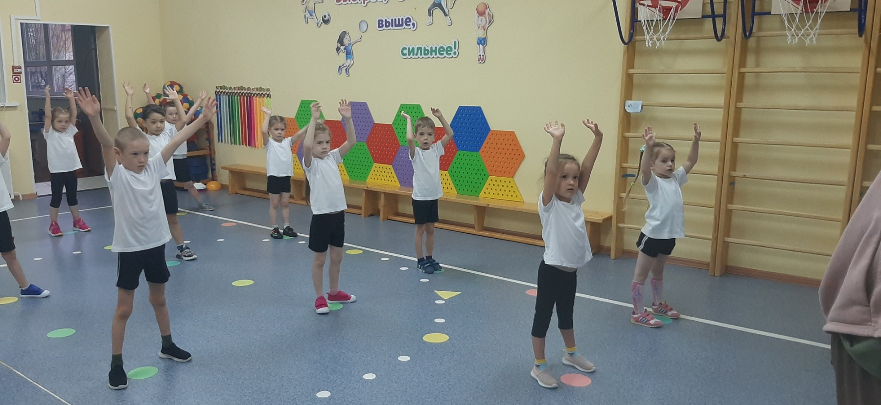
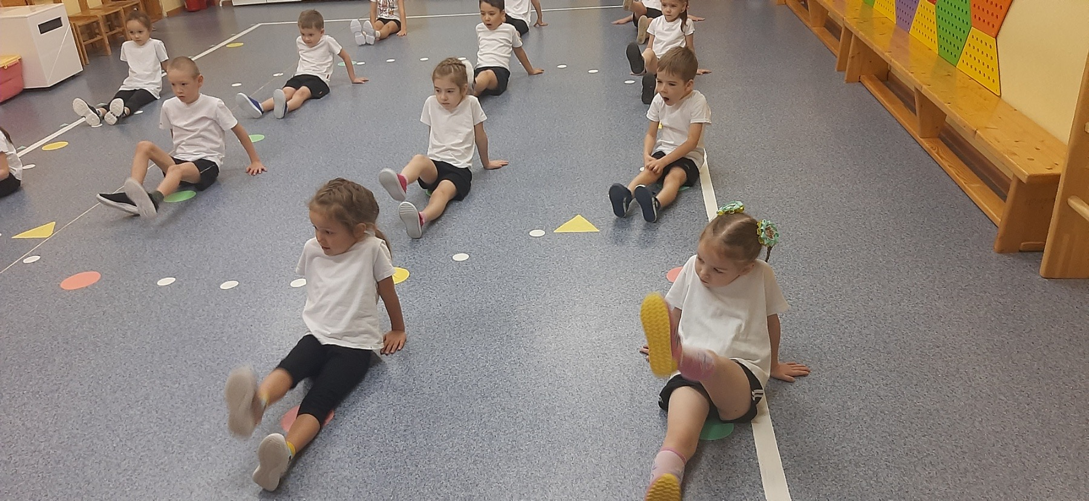
В здоровом теле – здоровый дух

Slide 18
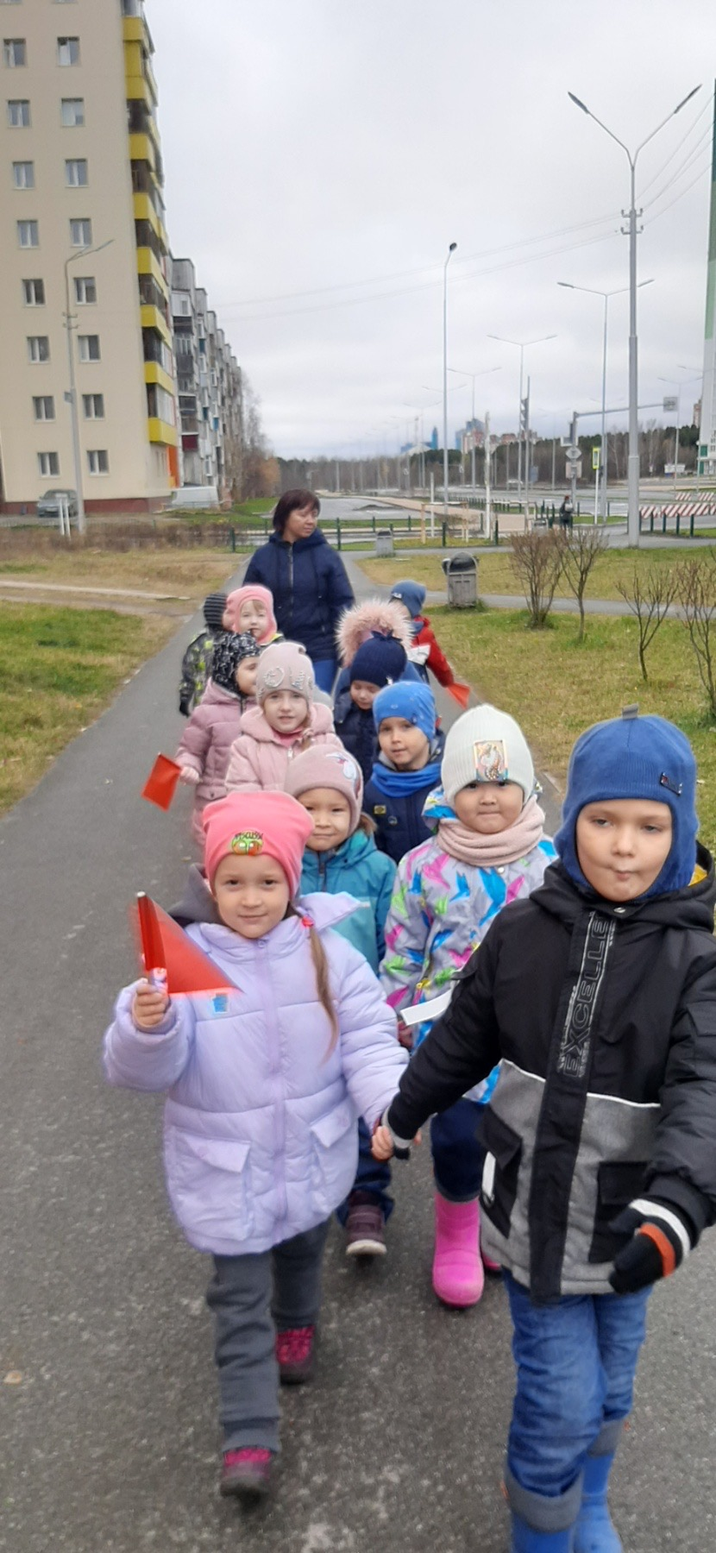
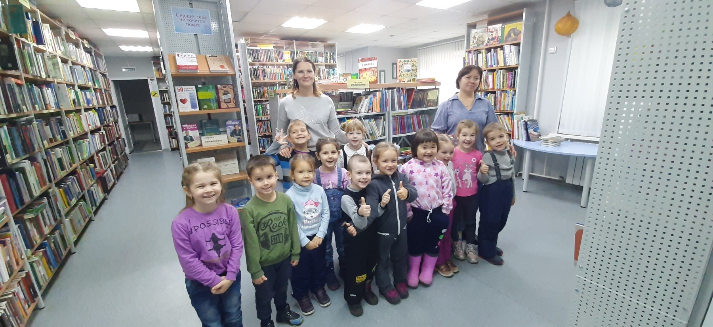
Экскурсия в библиотеку

Slide 19
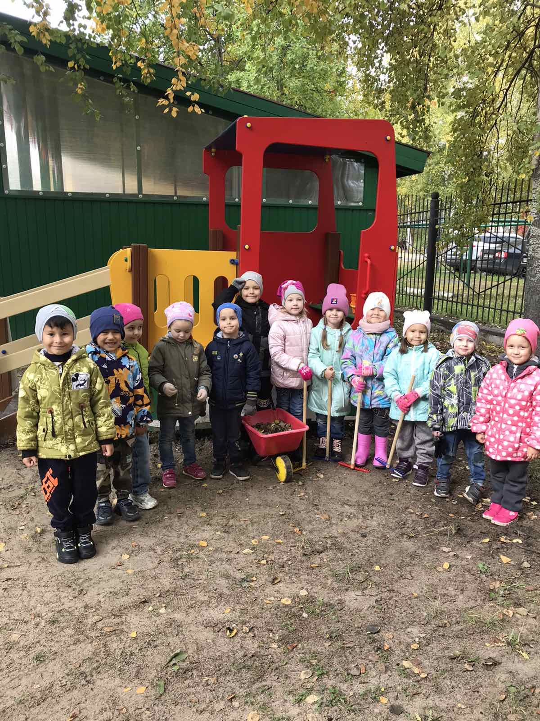
Наша помощь во время прогулки

Slide 20
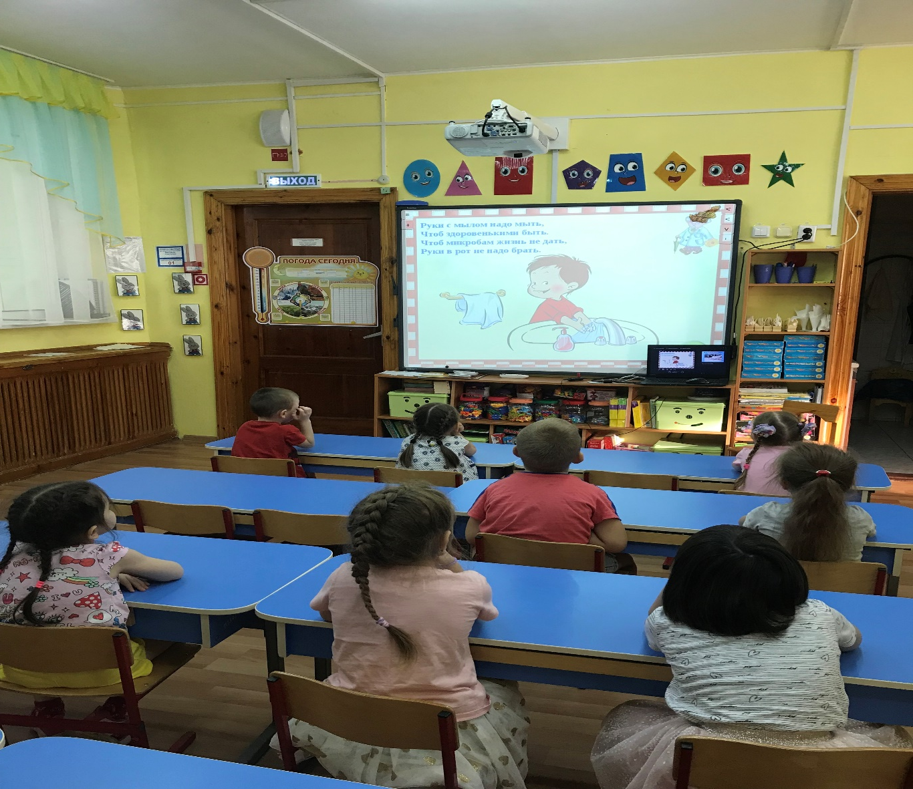
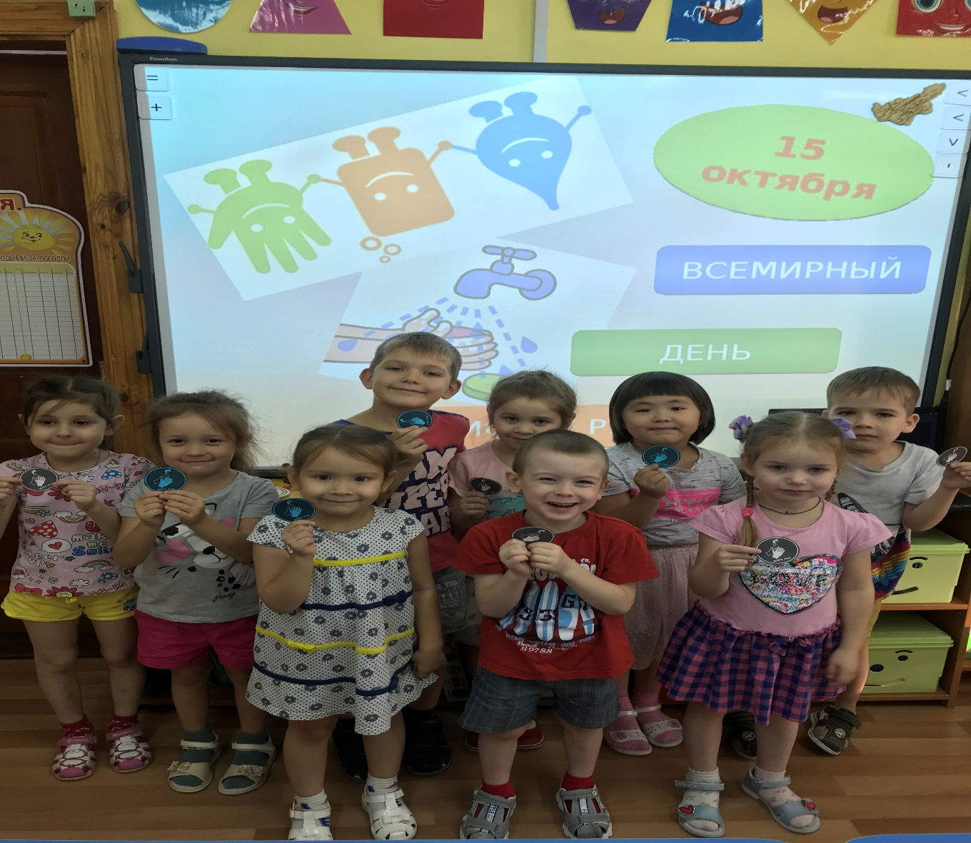
День чистых рук

Slide 21
Спасибо за внимание

